Slide 1
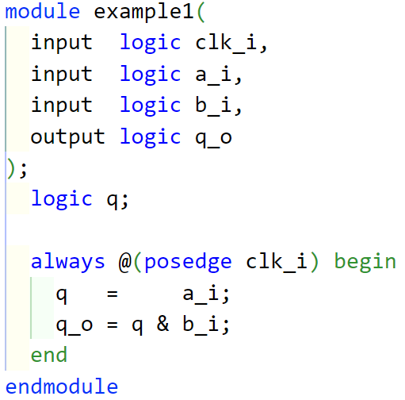
Блокирующее присваивание в одном блоке

Slide 2
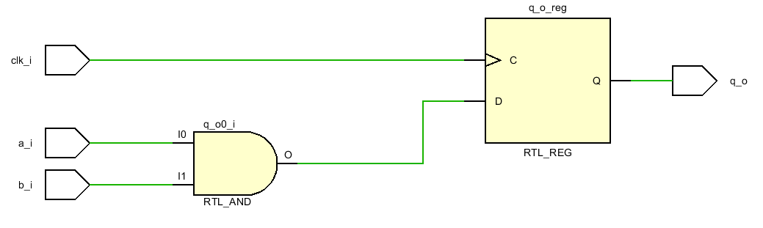
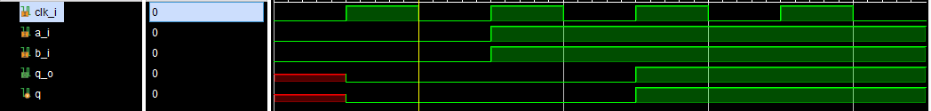
Блокирующее присваивание в одном блоке

Slide 3
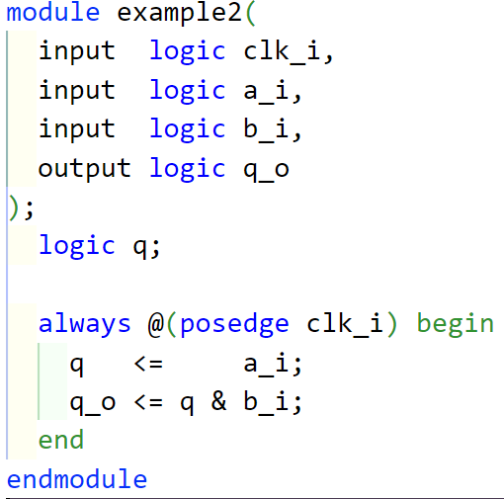
Неблокирующее присваивание в одном блоке

Slide 4
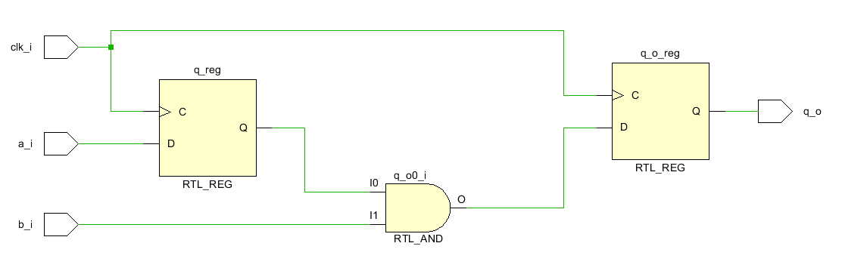
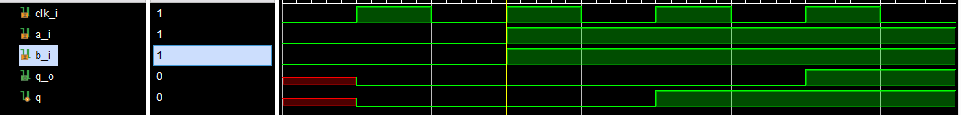
Неблокирующее присваивание в одном блоке

Slide 5
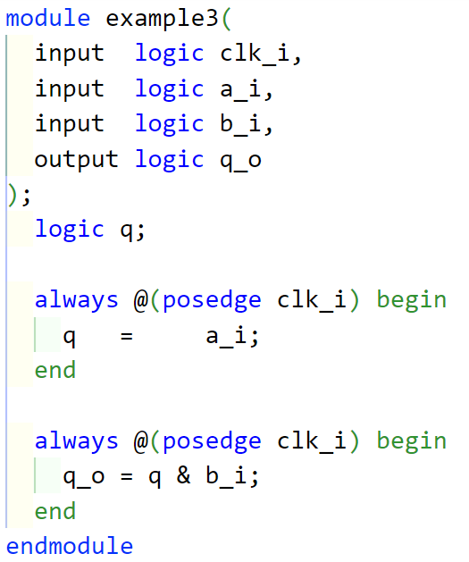
Блокирующее присваивание в разных блоках

Slide 6
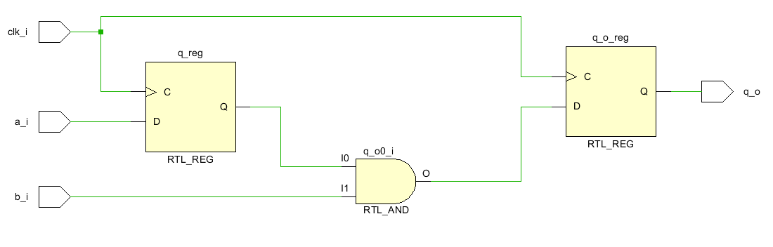
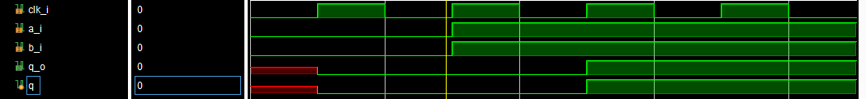
Блокирующее присваивание в разных блоках

Slide 7
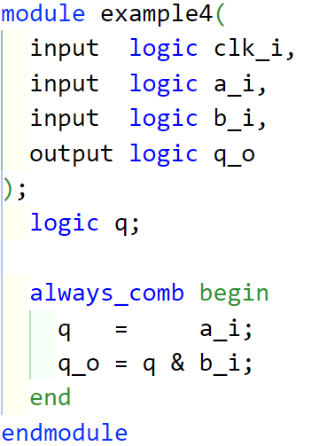
Блокирующее присваивание always_comb

Slide 8
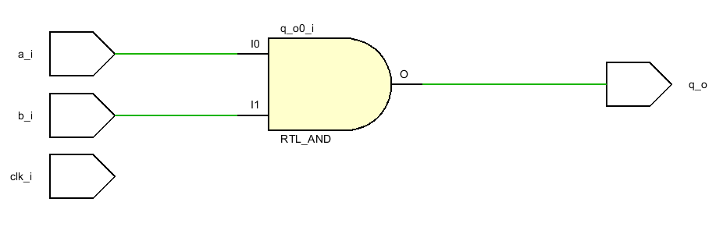
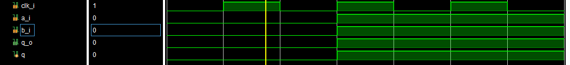
Блокирующее присваивание always_comb

